Slide 1

MORS ALFABESİ İLE ŞİFRELEME ALGORİTMASI
-...:..:.-..:--.:..: :...:..:...:-:.:--:.-..:.:.-.:..: :...-:.: :--.:..-:...-:.:-.:.-..:..:--.:..:
.-..:.-:-...: :---:-..:.:...-:..:
Hazırlayan:Müşerref Selçuk Özdemir

Slide 2
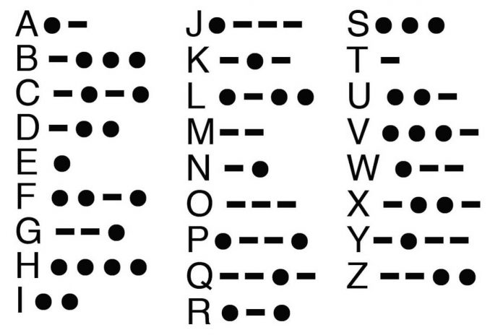
Mors Alfabesi Nedir?
Mors alfabesi «–» ve «.» işaretlerinin farklı varyantlar ve dizilişlerinin alfabedeki sayılar ve harfleri oluşturmasından oluşan bir alfabedir.

Slide 3

Mors Alfabesinin Şifreleme Algoritması:
Çoğu harf ,sayı ve şekil için mors kodu vardır.
Boşluk ve Türkçe karakterlerin mors kodu yoktur.
Her bir simgenin mors alfabesi karşılığı elde edilecektir.
Boşluk karakteri için boşluk ve Türkçe karakterler için Türkçe karakterlerin kendisi kullanılacaktır.
Şifreleme işleminde her bir kelimeden sonra belirteç olarak «:» işareti kullanılacaktır.

Slide 4
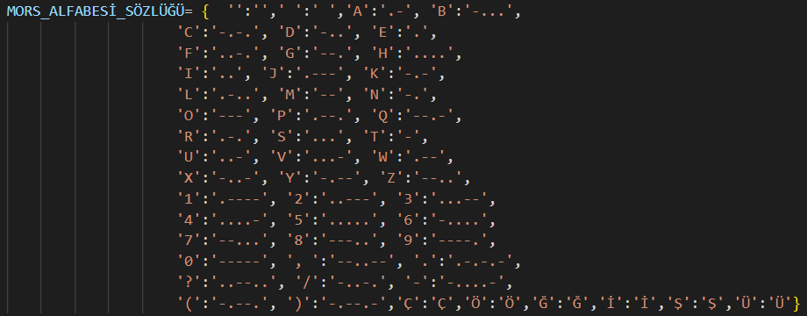
Python İle Mors Alfabesi Şifreleme Algoritma Kodu:
Şekil 1.1: Mors Alfabesinin Sözlük Olarak Tanıtılması

Slide 5
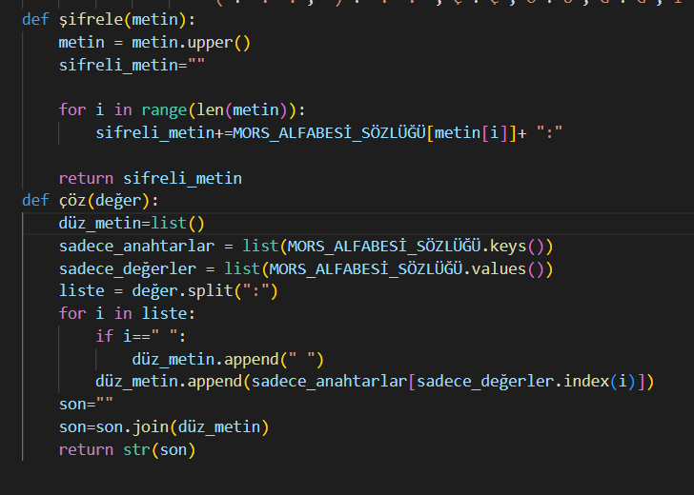
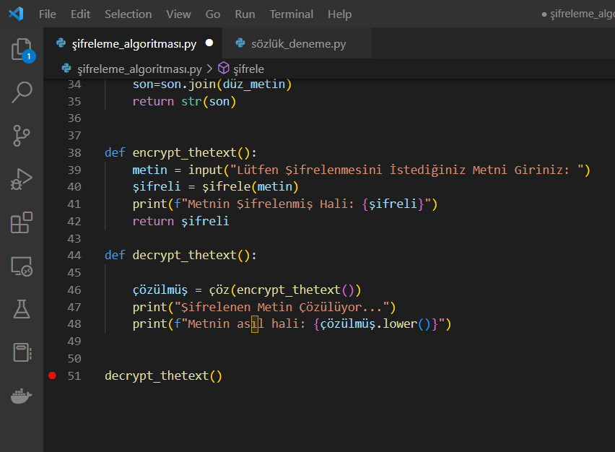
Python İle Mors Alfabesi Şifreleme Algoritma Kodu:
Şekil 1.2: Şifreleme ve Çözme Algoritması
Şekil 1.3: Şifreleme ve Çözme Algoritması

Slide 6
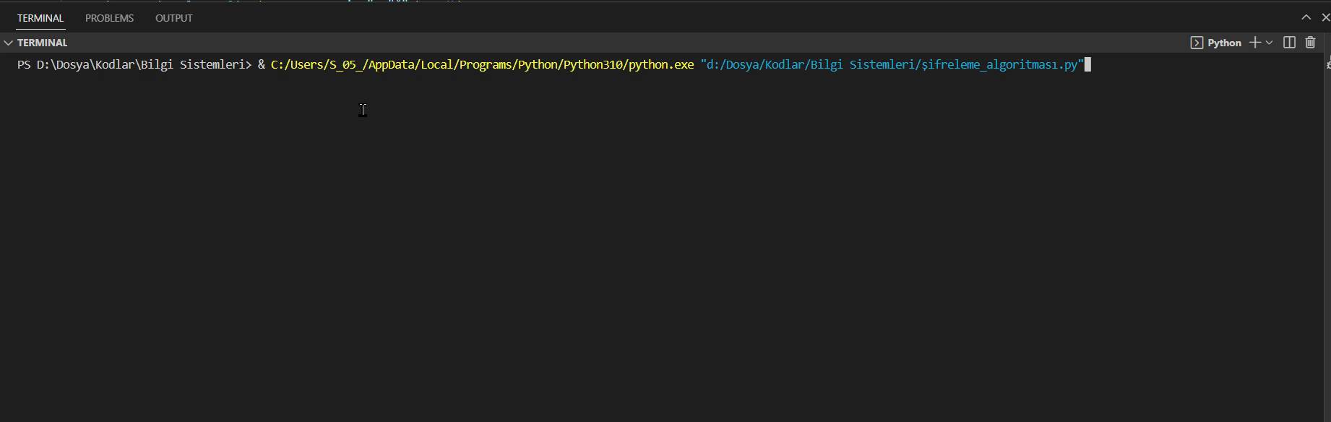
Python ile Mors Algoritmasının Uygulanması:

Slide 7
Zayıf Yönler:
Türkçe karakter ve boşluk için bir mors kodu yoktur.
Mors kodunu bilindiğinde kolaylıkla kırılabilir.
Anlaşılması kolaydır.
Küçük harfler ve büyük harfler için ortak mors kodu kullanılıyor.

Slide 8
Güçlü Yönler:
Mors kodlarının bilmeyenler için zorlayıcı olabilir

Slide 9
Kaynaklar:
https://tr.wikipedia.org/wiki/Mors_alfabesi
https://www.geeksforgeeks.org/morse-code-translator-python/

